Slide 1
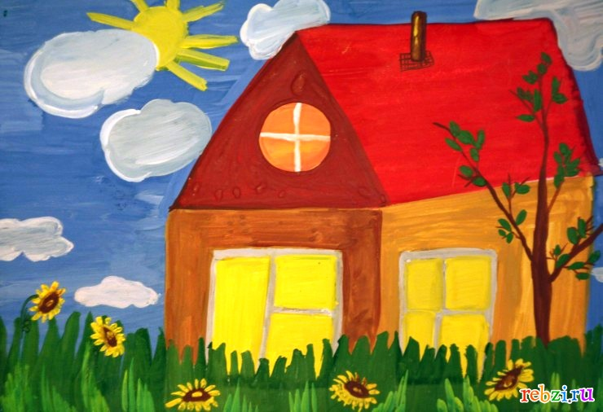
Методика обучения дошкольников рисования домов в разных возрастных группах

Slide 2
Аннотация
Данная презентация представляет собой методические рекомендации по обучению дошкольников рисованию домов в разных возрастных группах к «Основной общеобразовательной программе МДОБУ «Детский сад№3 г.Волхов».
Цель методической разработки – раскрыть особенности методики по обучению рисованию домов детей дошкольного возраста на разных возрастных этапах дошкольного детства.

Slide 3
Первая младшая группа
Прежде всего сама деятельность воспитателя является наглядной основой. Ребенок следит за рисунком воспитателя и начинает подражать ему. У ребенка, наблюдающего за тем, как создается рисунок, развивается и способность видеть особенности формы, цвета в плоскостном их изображении. Но одного подражания недостаточно для развития способности самостоятельно мыслить, изображать, свободно использовать приобретенные навыки. Поэтому приемы обучения детей также последовательно усложняются. Рекомендуется постепенное вовлечение детей в совместный процесс рисования с воспитателем, когда ребенок дорисовывает начатую им работу – дорисовывает заборчик около дома или траву, дым из трубы и т.д.

Slide 4
Вторая младшая группа
Учить изображать простые предметы, рисовать прямые линии (короткие, длинные) в разных направлениях, перекрещивать их (полоски, ленточки, дорожки, заборчик, клетчатый платочек и др.). Подводить детей к изображению предметов разной формы (округлая, прямоугольная) и предметов, состоящих из комбинации разных форм и линий.

Slide 5
Рисование дома
Рисование дома комментируем так же, как строим его из строителя.
Необходима жёлтая и красная краска, широкая кисточка.
Объяснение:
Начинаю рисовать дом с пола – провожу красной краской прямую линию слева – направо. Теперь построю у дома стены – сначала одну – проведу линию сверху до пола, а теперь вторую (показ). Стены готовы. Теперь рисую потолок – соединю стены прямой линией слева – направо. Закрашу домик. Теперь буду строить крышу у домика. Её я буду рисовать желтой краской. Чтобы крыша хорошо держалась поставлю балку – проведу линию сверху-вниз к потолку (показ). Теперь построю крышу от балки, вот так (показ). Закрашу крышу дома красной краской. Когда дети научатся достаточно хорошо рисовать дом, балку можно не рисовать.

Slide 7
Средняя группа
Продолжать формировать у детей умение рисовать отдельные предметы и создавать сюжетные композиции, повторяя изображение одних и тех же предметов. Формировать и закреплять представления о форме предметов (круглая, овальная, квадратная, прямоугольная, треугольная), величине, расположении частей.

Slide 8
Дом для зайчика
Программное содержание. Закреплять умение детей рисовать большие и маленькие предметы, состоящие из квадрата и треугольника. Продолжать учить составлять сюжетную композицию. Воспитывать отзывчивое отношение к окружающим.
Оборудование. Иллюстрации к сказке «Заюшкина избушка», альбомные листы, акварельные краски, толстая и тонкая кисточка
Ход занятия. Беседа по содержанию сказки «Заюшкина избушка», ответы детей, затем сравнение одноэтажных и много этажных домов (сходства и различия)
Сначала рисуем дом зайчика, он коричневый, потому что деревянный. Рисуем квадрат и треугольник сверху в левой части листа, воспитатель показывает, дети сначала прорисовывают в воздухе, затем на листе. Так же нарисуем дом лисы, будем рисовать голубой краской, потому что он изо льда. Аналогично, воспитатель показывает, дети рисуют. Затем можно предложить нарисовать зайца и лису.
Физкультминутка.
На поляне дом стоит (Дети изображают дом)
Ну а к дому путь закрыт (Правая и левая руки повёрнуты ладонями к себе, Средние пальцы соприкасаются с друг другом, большие пальцы вверх ворота).
Мы ворота открываем (Ладони разворачиваем параллельно друг другу).
В этот домик приглашаем. (Дети изображают дом).
Дети рисуют дом. Выставка работ, обсуждение результатов.

Slide 10
Старшая группа
Учить детей создавать сюжетные композиции как на темы окружающей жизни, так и на темы литературных произведений: сказок, рассказов, стихотворений, потешек («Кого встретил колобок», «Два жадных медвежонка», «Где обедал воробей?» и др.). Развивать композиционные умения, учить располагать изображения на полосе внизу листа, по всему листу.
Обращать внимание детей на соотношение по величине разных предметов, объектов в сюжете (дома большие, деревья высокие и низкие; люди меньше домов, но больше растущих на лугу цветов). Учить располагать на рисунке предметы, загораживающие друг друга (стоящий впереди предмет, частично загораживает предмет, стоящий сзади).

Slide 11
Домики трех поросят
Программное содержание: учить детей рисовать картинку по сказке, передавать характерные особенности предмета, используя разные технические средства (простой карандаш, восковые мелки), разные способы рисования линий, закрашивания рисунка. Закреплять умение хорошо располагать изображение на листе. Развивать эстетическое восприятие, воображение.
Методика проведения занятия: вспомнить с детьми, какие домики построили три поросенка. Поговорить о характерных особенностях каждого. Уточнить с детьми, как рисовать домики, чтобы было видно, что они из разных материалов. Уточнить, что все домики имеют стены, крышу, окошки. По мере выполнения изображения, предложить нарисовать лес, траву, цветы. Напомнить, как использовать разные материалы и характер штрихов для создания выразительного образа.

Slide 13
Город вечером
Программное содержание: учить детей передавать картину вечернего города, его цветовой колорит. Закреплять умение оформлять свой замысел, композиционно располагать изображение на листе бумаги. Развивать эстетические чувства. Учить детей оценивать выразительное решение темы.
Методика проведения занятия: предложить детям вспомнить, каким бывает город вечером: как он освещен, как выглядят дома. Обсудить цветовое решение рисунка. При анализе направлять внимание детей на выбор рисунков, интересных по композиции (дома разных пропорций, хорошо расположены на листе), по цвету (выразительно передан колорит вечернего города)

Slide 14
Подготовительная группа
Продолжать учить детей размещать изображения на листе в соответствии с их реальным расположением (ближе или дальше от рисующего; ближе к нижнему краю листа – передний план или дальше от него – задний план); передавать различия в величине изображаемых предметов (дерево высокое, цветок ниже дерева; воробышек маленький, ворона большая и т. п.). Формировать умение строить композицию рисунка; передавать движения людей и животных.

Slide 16
Литература
. Т.С. Комарова «Изобразительная деятельность в детском саду» – М.:Мозаика-Синтез, 2008
Т.С. Комарова «Занятия по изобразительной деятельности в детском саду» - М.: «Просвящение», 1981
Интернет-ресурсы: http://dohcolonoc.ru/, http://modernlib.ru/, http://nsportal.ru/.

